Slide 1
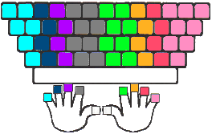
Набор (ввод) текста
Подготовка документа на компьютере состоит из таких этапов, как набор, редактирование и форматирование.
Набор (ввод) текста осуществляется с помощью клавиатуры. Навык квалифицированного клавиатурного письма сегодня считается социальным, общекультурным.
Расположение букв на клавиатуре выполнено с учётом принципа «наибольшей повторяемости».
Зоны ответственности пальцев на клавиатуре

Slide 2
Правила ввода текста
не следите за концом строки: как только он будет достигнут, курсор автоматически перейдёт на начало следующей строки;
для того чтобы перейти к вводу нового абзаца, нажмите клавишу Enter;
там, где это нужно, используйте прописные буквы (Shift + буква);
соседние слова отделяйте одним пробелом;
знаки препинания (запятую, двоеточие, точку, восклицательный и вопросительный знаки) пишите слитно с предшествующим словом и отделяйте пробелом от следующего слова;

Slide 3
Правила ввода текста
кавычки и скобки пишите слитно с соответствующими словами;
слитно
«Хорошо летом!» (5)

Slide 4
Правила ввода текста
тире выделяйте пробелами с двух сторон;
отделить
Справка – это документ.

Slide 5
Правила ввода текста
дефис пишите слитно с соединяемыми им словами;
слитно
«Человек-амфибия»

Slide 6
Редактирование текста
При редактировании (правке) текста его просматривают, чтобы убедиться, что всё правильно, исправляют обнаруженные ошибки и вносят необходимые изменения.
Быстрое перемещение курсора:
Комбинации клавиш для режима прокрутки
Home
- в начало строки
Ctrl
+
Page Up
- на страницу вверх
End
- в конец строки
→
+
Page
Down
+
- на страницу вниз
Ctrl
- на слово вправо
Ctrl
Ctrl
+
←
- на слово влево
Ctrl
+
Home
- в начало текста
Page Up
- на «экран» вверх
Page
Down
+
- в конец текста
Ctrl
End
- на «экран» вниз

Slide 7
Редактирование текста
Режимы работы текстового редактора
Вставка
Insert
Замена
Текст сдвигается
вправо, освобождая
место вводимому
символу
Символ, стоящий
за курсором,
заменяется символом,
вводимым с клавиатуры

Slide 8
Редактирование текста
Современные текстовые процессоры снабжены средствами проверки правописания.
Всё многообразие ошибок, допускаемых при вводе текста, может быть сведено к трём типам: лишний символ, пропущенный символ и ошибочный символ.
Типы ошибок | Способы устранения ошибок
Лишний символ | Установить курсор перед лишним символом. Нажать кнопку Delete
Пропущенный символ | Установить курсор на место вставки символа Нажать клавишу с нужным символом
Неверный символ | Установить курсор перед ошибочным символом Нажать клавишу Delete Нажать клавишу с верным символом

Slide 9
Работа с фрагментами текста
Фрагмент
непрерывная часть текста
Символ
Слово
Строка
Предложение
Абзац
Документ
Действия с фрагментом
Удалить из
текста
(клавиши
Delete
Backspace)
Вырезать из
текста
(поместить
в буфер
обмена)
Копировать
в буфер
обмена
Вставить
из буфера
обмена

Slide 10
Самое главное
Набор (ввод) текста, как правило, осуществляется с помощью клавиатуры. Навык квалифицированного клавиатурного письма сегодня считается социальным, общекультурным. Изучить расположение букв на клавиатуре и освоить навыки ввода текста проще всего в процессе работы с клавиатурным тренажёром.
При редактировании (правке) текста его просматривают, чтобы убедиться, что всё правильно, исправляют обнаруженные ошибки и вносят необходимые изменения. При редактировании можно работать не только с отдельными символами, но и с целыми фрагментами текста: удалять, вырезать, копировать в буфер обмена и вставлять в нужное место один или несколько раз.
В современных текстовых процессорах реализованы функции проверки правописания, поиска заданного фрагмента текста и замены его другим фрагментом.

Slide 11
Вопросы и задания
1. Как вы понимаете высказывание о том, что «навык квалифицированного клавиатурного письма сегодня считается социальным, общекультурным»? Нужен ли этот навык лично вам?
2. По какому принципу расположены на клавиатуре русские буквы?
3. Перечислите основные рекомендации, которых следует придерживаться при работе на клавиатуре.
4. Каких правил следует придерживаться при клавиатурном письме?

Slide 12
Вопросы и задания
5. В каком из перечисленных ниже предложений правильно расставлены пробелы между словами и знаками препинания?
1) Синица на море пустилась :она хвалилась, что хочет море сжечь.
2) Синица на море пустилась:она хвалилась, что хочет море сжечь.
3) Синица на море пустилась: она хвалилась, что хочет море сжечь.
4) Синица на море пустилась : она хвалилась, что хочет море сжечь.
6. Как можно переместить курсор к обнаруженной ошибке?
7. Что может рассматриваться в качестве фрагмента текста?
8. Сколько раз можно вставить в текст один и тот же фрагмент из буфера обмена?

Slide 13
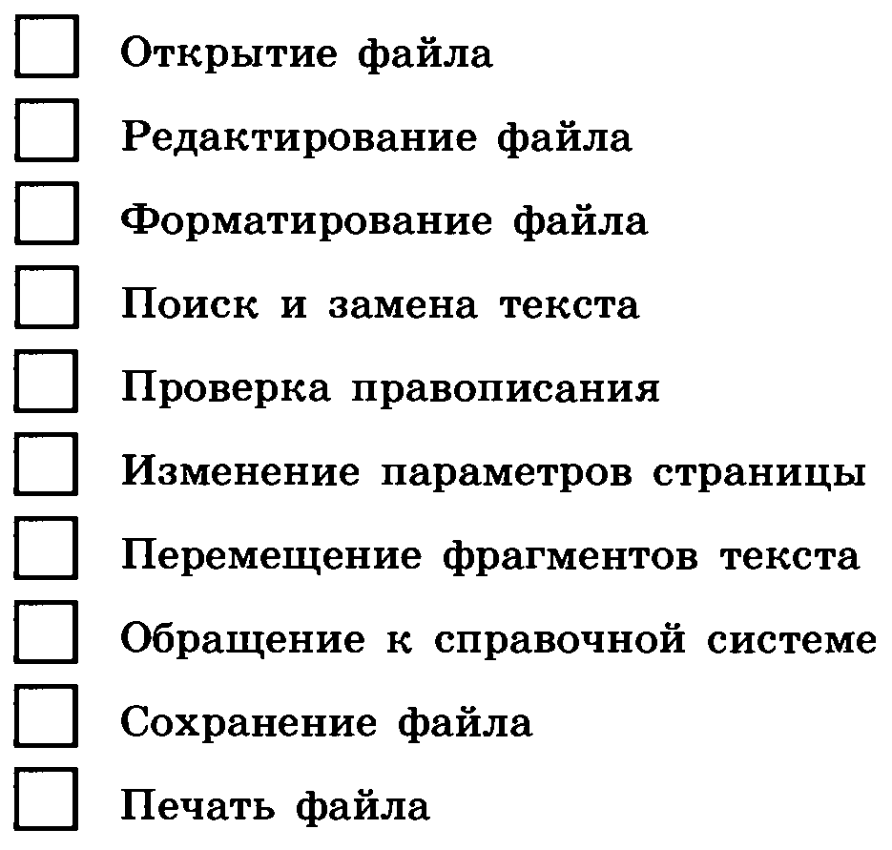
Вопросы и задания
9 (№ 181). Выберите (отметьте галочкой) действия, которые могут быть выполнены в текстовом процессоре в режиме работы с файлами:

Slide 14






Вопросы и задания
10 (№182). Установите соответствие между пиктограммами и обозначенными ими действиями:
Открыть
Создать
Сохранить
Печать
Вставить
Сохранить как
Копировать
-----
-----
-----
-----
-----
----
----
----
----
----
Вырезать

Slide 15
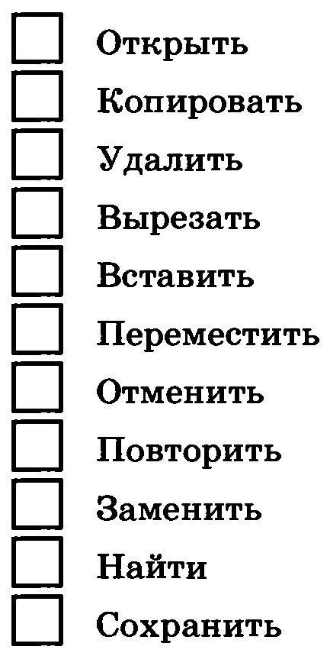
Вопросы и задания
11 (№ 183). Выберите (отметьте галочкой) команды, при выполнении которых выделенный фрагмент текста попадёт в буфер обмена:

Slide 16
Опорный конспект
Подготовка документа на компьютере состоит из таких этапов, как набор, редактирование и форматирование.
Режим
работы
текстового
редактора
Вставка
Виды
ошибок
Замена
Лишний
символ
Удалять
Пропущенный
символ
Фрагмент
текста –
непрерывная
часть текста
Вырезать
Копировать
Неверный
символ
Вставлять

Slide 17
Домашнее задание
§4.1, 4.2;
№ 178, 179, 180

